Slide 1

Pakalpojumu aprakstu aktualizēšana
Rīga, 2021.gada 13.oktobris

Slide 2
Pakalpojumu katalogs
257 pakalpojumu turētāji
6919 publicēti pakalpojumu apraksti

Slide 3
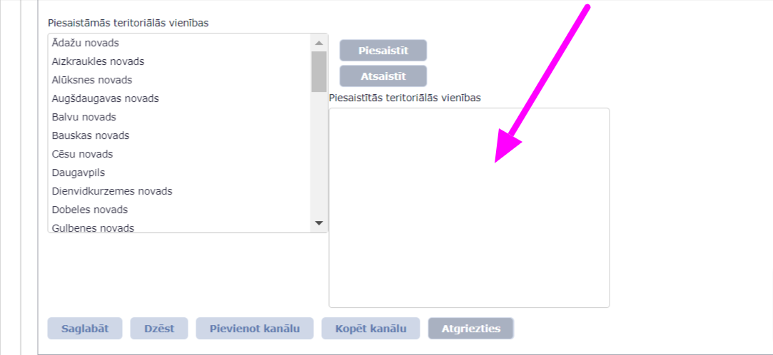
Kanālu labošana
Kanāla pārklātā teritorijas vietā ir tukšums.
Notes:
Tas, ka nav teritorijas netraucē pakalpojuma apraksta publicēšanu, bet ar to tas pazūd no šablonu teritorijas izvēles konstrukcijas.

Slide 4
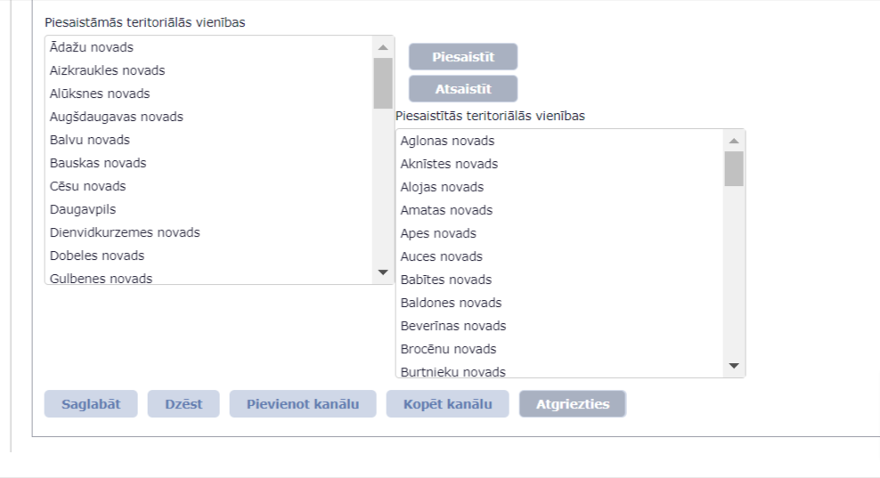
Kanālu labošana
2. Kanāla pārklātās teritorijas ailē saglabājušās neesošās pašvaldības.
Notes:
Neesošās pašvaldības ietekmē apraksta publicēšanas procesu, tas beidzas ar kļūdu. Līdz ar to, kamēr ir šādi kanāli aprakstiem, kas ietilpst šablona konstrukcijā, nav iespējams koriģēt pašu šablona informāciju aun atjaunot to aprakstu informācijā.

Slide 5
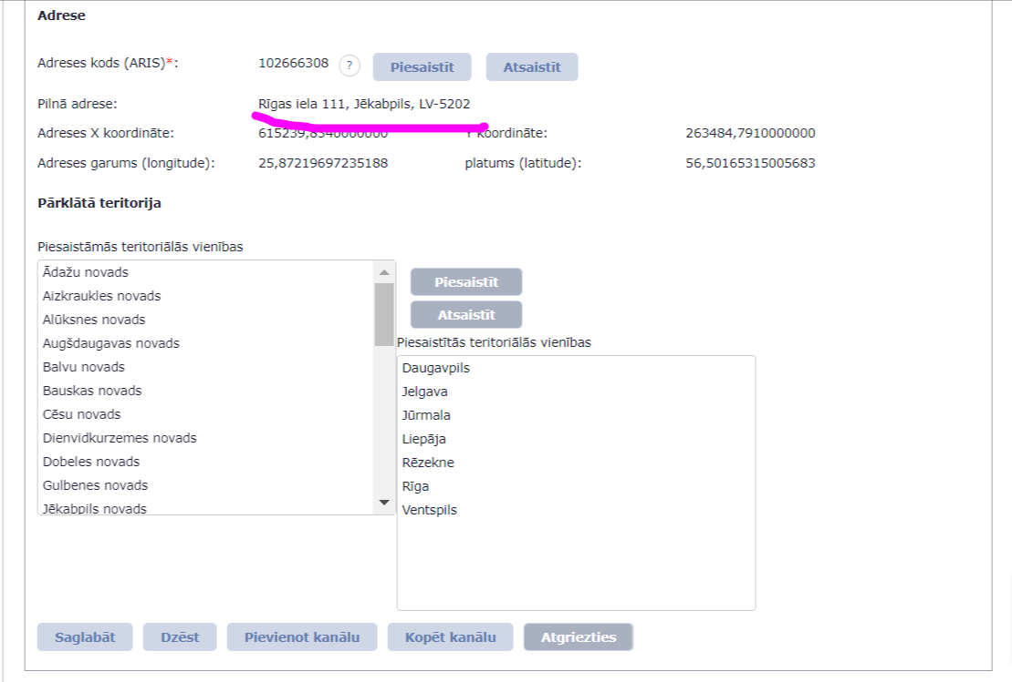
Kanālu labošana
2. Kanāla tipam «klātiene» obligāti jāpārskata adrese, jāizlabo nekorektā adrese.
Notes:
Ir gadījumi, kad teritorijas salabotas, bet nav koriģēta adrese un tas traucē apraksta korektai publicēšanai.

Slide 6
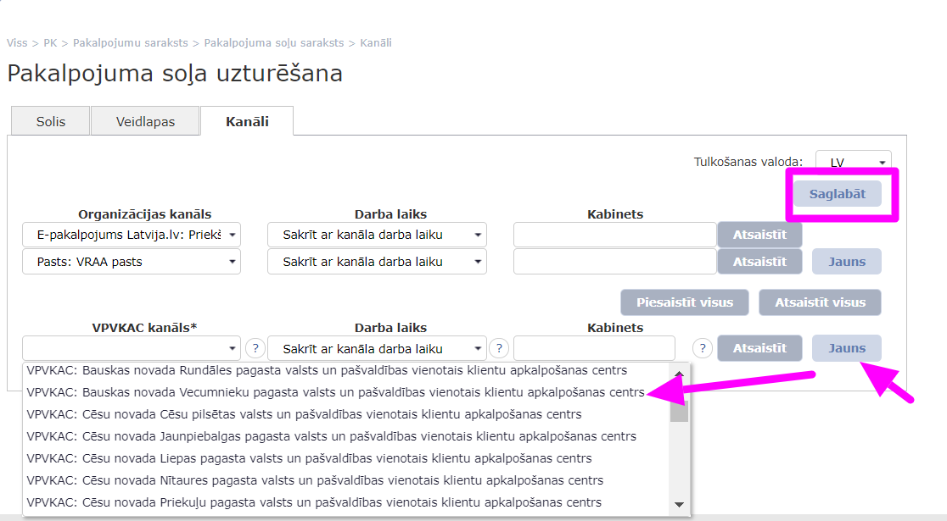
VPVKAC kanālu pievienošana
4. Nekorektas cenas maksas pakalpojumos.
Notes:
Pakalpojuma solim var pievienot ne tikai savus pašvaldības kanālus, bet arī VPVKAC kanālus. Šo kanālu satura uzturētājs ir VARAM un tie šobrīd ir koriģēti atbilstoši Administratīvi teritoriālajai reformai.

Slide 7
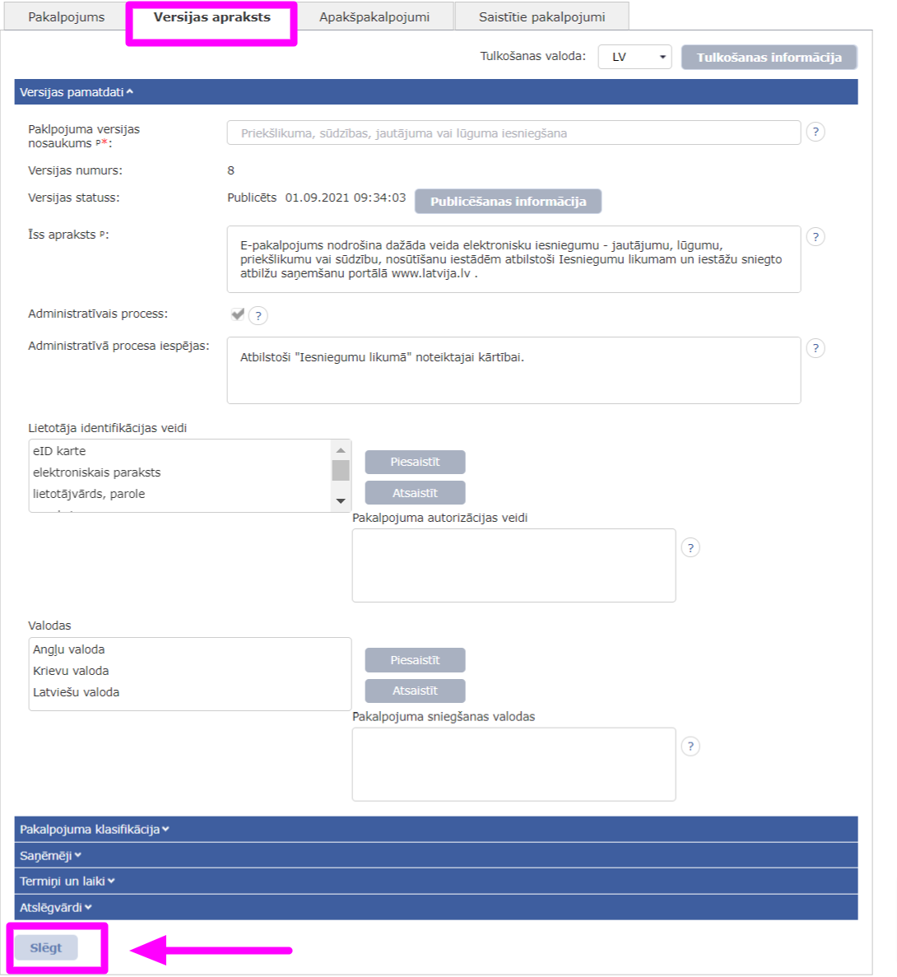
Pakalpojuma apraksta slēgšana
Notes:
Pakalpojuma apraksta slēgšana notiek sadaļā «Versijas apraksts». Poga «Slēgt» atrodas sadaļas apakšdaļā. Pēc slēgšanas aprakstus var dzēst no pašvaldības konta, bet tas nav obligāti veicams darbs.

Slide 8
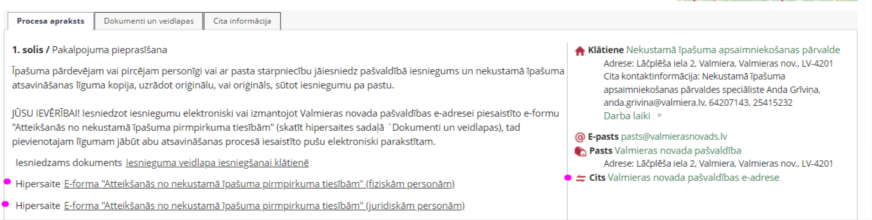
E-formas saites pievienošana aprakstam
Publiskā vide
Notes:
E-formu pievieno pie apraksta soļa. Pie kanāliem jānorāda pašvaldības e-adrese.

Slide 9
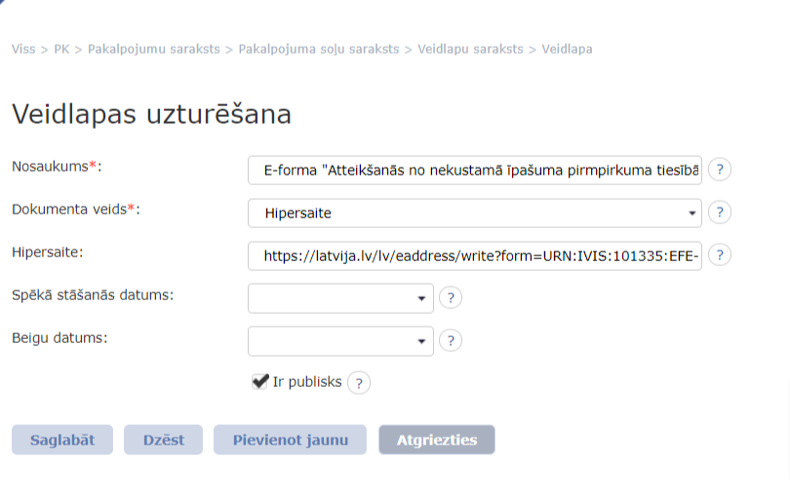
E-formas saites pievienošana aprakstam
Notes:
Veidlapa tiek pievienota pie konkrēta pakalpojumu soļa.

Slide 10
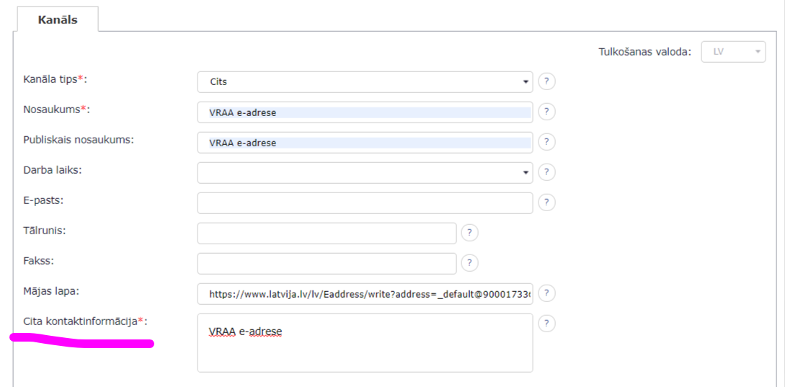
E-adreses kanāla pievienošana
Notes:
E-adreses kanālam izvēlas tipu «Cits». Kanāla nosaukums attēlojas publiski no sadaļas «Cita kontaktinformācija», papildus jābūt hipersaitei uz kokrētās pašvaldības e-adresi.

Slide 11
Ieteikumi pakalpojumu aprakstu satura aktualizēšanai
Jāpievērš uzmanība pašvaldības nosaukumam apraksta nosaukumā;
Jāpārskata NA, kas pievienoti pakalpojumiem, var nākt klāt jauni saistošie noteikumi(ja iespējams, NA pievienot no likumi.lv, ne manuāli);
Mainās pakalpojumu sniegšanas process – jākoriģē informācija pakalpojumu soļos;
Var būt mainīta cenrāža informācija, jāpārskata visi apraksti, kur ir pievienota informācija par samaksu.
Aprakstiem var nākt klāt jauni kanāli, jāpārskata esošie;
Notes:
Ieteikumi, kam pašvaldībām pievērst uzmanību labojot aprakstus atbilstoši jaunajai teritorijai.

Slide 12
Paldies par uzmanību!
Visa informācija saistībā ar pakalpojumu aprakstīšanu un labošanu pieejama: https://viss.gov.lv/lv/Informacijai/Dokumentacija/Koplietosanas_komponentes/Pakalpojumu_katalogs
Kontaktinformācija:
Ilze Magrica, Portālu attīstības nodaļa tel. 66164651, atbalsts@vraa.gov.lv

